Slide 1

제국을 지켜라
순환식 랜덤 유닛 디펜스
게임 기획서

Slide 2
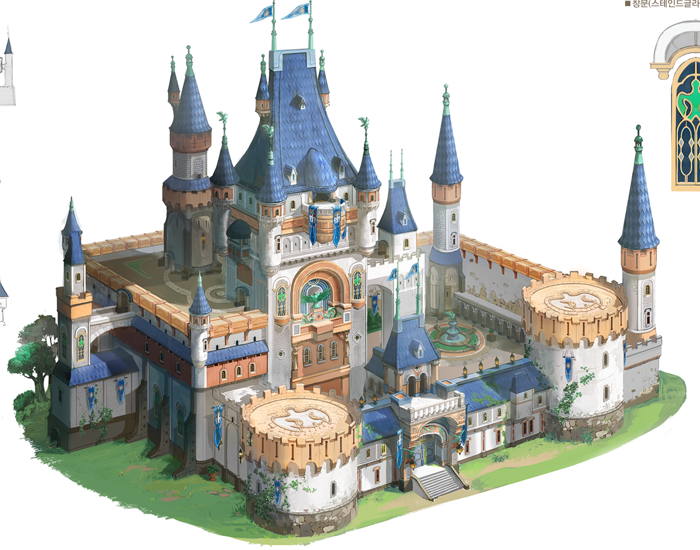
목차
table of contents
1
설명
2
목적
3
현상, 원인, 배경
4
목표 및 기대효과
5
밴치마킹 게임

Slide 3
Part 6
게임 소개
영웅을 조합, 강화 등 성장을 통해
적을 막아내는 랜덤 디펜스게임.
구분 | 내용
이름 | 제국을 지켜라
장르 및 스타일 | 디펜스, 전략, 오토 배틀러
게임 플랫폼 | PC, 모바일
시점 | 탑뷰
주 타겟층 | 전략 게임 및 디펜스 게임을 좋아하는 15~35세 유저
부 타겟층 | 디펜스 게임의 폭군이 되었다 소설과 웹툰을 좋아하는 유저
<원작> 디펜스 게임의 폭군이 되었다.

Slide 4
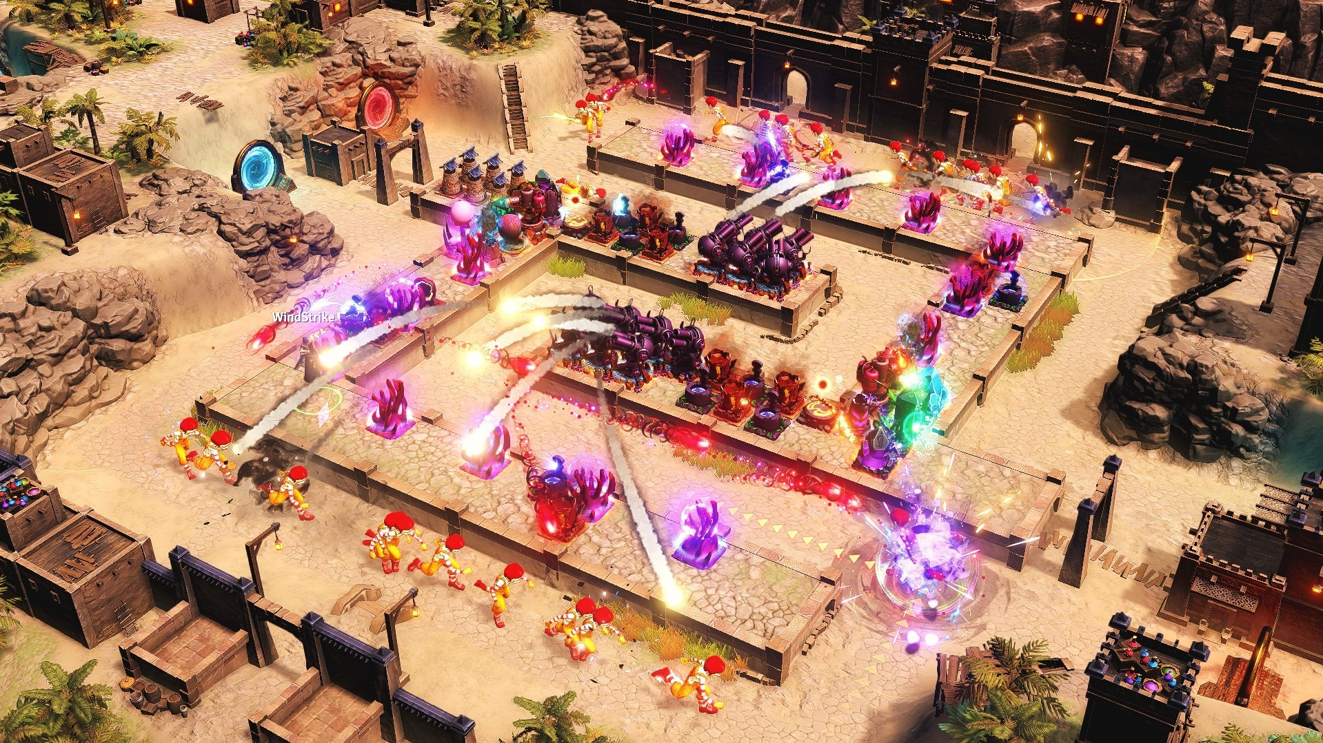
Part 1
설명
랜덤 디펜스란?
랜덤 디펜스 Random Defense?
랜덤 디펜스(Random Defense)는 타워 디펜스(Tower Defense) 장르에서 파생된 게임 유형으로 플레이어가 다양한 무작위 요소에 따라 방어 유닛(타워 또는 캐릭터)을 배치하여 적의 침략을 막는 게임이다.
TD(Tower Defense) = 타워를 전략적으로 배치해 적의 물결을 막는 방식을 가진 게임
랜덤 디펜스와 타워 디펜스의 차이점
< Element TD 2 - Tower Defense>
모든 유닛이나 타워를 랜덤으로 생성한다.
이 랜덤 요소는 타워 디펜스 장르의 고질병인 전략 고착화를 무너뜨리며
전략과 운을 혼합한 새로운 재미를 제공한다.

Slide 5
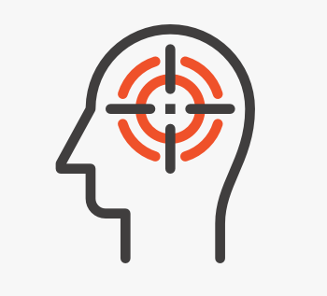
Part 2
목적
랜덤 디펜스 장르의 활성화
대목적
pc게임을 하고싶지만 집중해서 하기에는 힘들 때 가볍게 즐길 수 있는 게임
예) 퇴근 후 몸의 긴장을 풀며 가볍게 한두판 할 수 있는 게임
개별 목적
입문은 쉽게 마스터는 어렵게 (이지 투 스타트 하드 투 마스터) 예) 난이도 분리 – 이지, 노말, 하드 or 디버프 활성화
내가 생각하는 전략에 따라 최저와 최고를 아우르는 결과를 받을 때 나오는 성취감 극대화. 예) 유닛 카운트 0, 최단시간 클리어, 최고 라운드 갱신
명확한 단계별 목적을 통한 플레이 동기를 제공해서 게임세계에 스며드는 소속감을 준다.
예) 미션, 협동미션, 보스, 업적 등
유저가 뭐가 좋아서 지속적으로 들어오고 싶어할까? <요걸 정리할 수 있는게 관건 이건 페이지 추가
결론
퇴근하고 컴퓨터에 앉아 게임을 하고 싶지만 피로로 인해 하기 귀찮을 때 생각나 접속해 한판 하게 만드는 게임.
옆에 유튜브와 같은 다른 요소와 같이 할 수 있는 게임.

Slide 6
Part 3
현상 (데이터)
표준적인 디펜스 시스템을 탑제한 동일 장르 타 게임 글로벌 유저 수 분석
현상 요약
스팀 통계 시스템을 통한 글로벌 DAU 통계.
2017년 얼리엑세스를 독자적으로 실시
2021년 11월 20일 기준으로 스팀에 런칭
2023년 험블번들 이벤트를 통해 신규 유저를 영입
일 평균 접속 유저 1000~ 2000명을 유지중

Slide 7
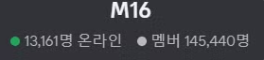
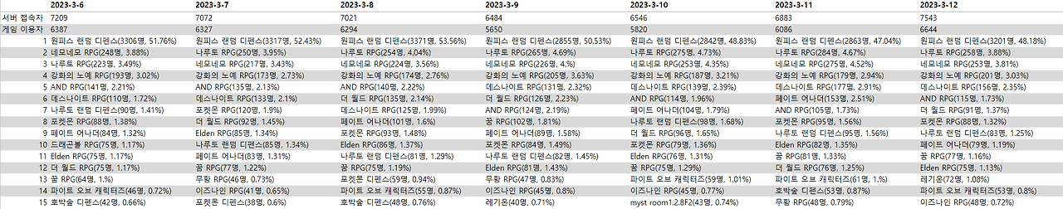
Part 3
현상 (데이터)
랜덤 디펜스 장르 [국내 유저] 수 분석
현상 요약
워크래프트3 프로즌쓰론의 유저 창작 맵 (UGC) 원피스 랜덤 디펜스는 워3의 전체 유저 중 40~50%가 즐기는 인기 있는 맵이다.
2010년 부터 현재까지 많은 유저들에게 사랑 받는 맵으로 저작권의 철퇴를 받아 2022년 개발 중단으로 이어졌다.
게임을 포기 못한 유저들이 모여 무급으로 개발에 참여함으로 저작권의 한계에서 벗어나 현재까지 유저 개발을 이어가고 있다.
워크래프트3 평균 사용자 지표 2023년 3월 2주차 데이터
주간 평균 서버 접속자 수 약 7000명
주간 평균 디펜스 장르 이용자 45% - (3150명)
워3 m16서버 총 유저 수 디스코드 기준 유저 수 16만

Slide 8
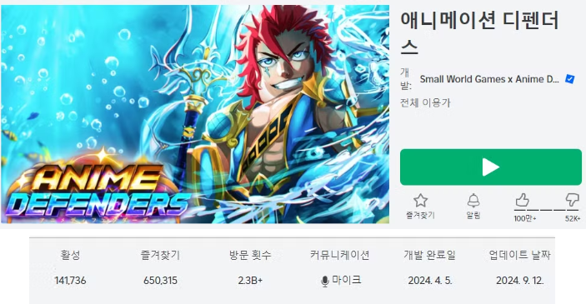
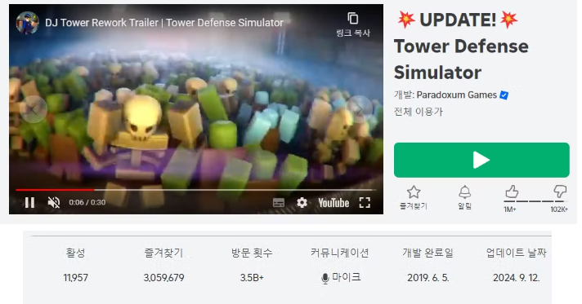
Part 3
현상 (데이터)
전체 디펜스 장르 [해외 유저] 수 분석
현상 요약
해외 유저 창작형 게임 로블록스. 최고 월 1억 6400만명의 이용자가 사용하는 게임으로
유저 창작 디펜스 맵 또한 존재하며 현재까지 큰 인기를 이어가고 있다.
일본 인기 IP의 도움으로 많은 유저를 얻은 애니메이션 디펜더스
좋아요 100만+
즐겨찾기 65만+
방문횟수 2.3억+
오리지널 IP로 타워 디펜스의 정체성만 가지고 성공한 타워 디펜스 시뮬레이터
좋아요 100만+
즐겨찾기 300만+
방문횟수 3.5억+

Slide 9





Part 3
원인
이 장르가 성공하게 된 요소
성공 요소
- 기존 IP 활용
원피스와 같은 대중적으로 인기 있는 IP를 통해 유저의 관심을 이끌어낸다.
- 개인, 협동 PVE
목적을 달성하기 위한 수단이 경쟁이 아닌 협동으로 게임 플레이의 피로도를 줄였다.
- 무작위와 전략
플레이 할 때마다 얻는 자원이 다르기 때문에 무한에 가까운 경험을 이끌어 낸다.
+
+
=

Slide 10
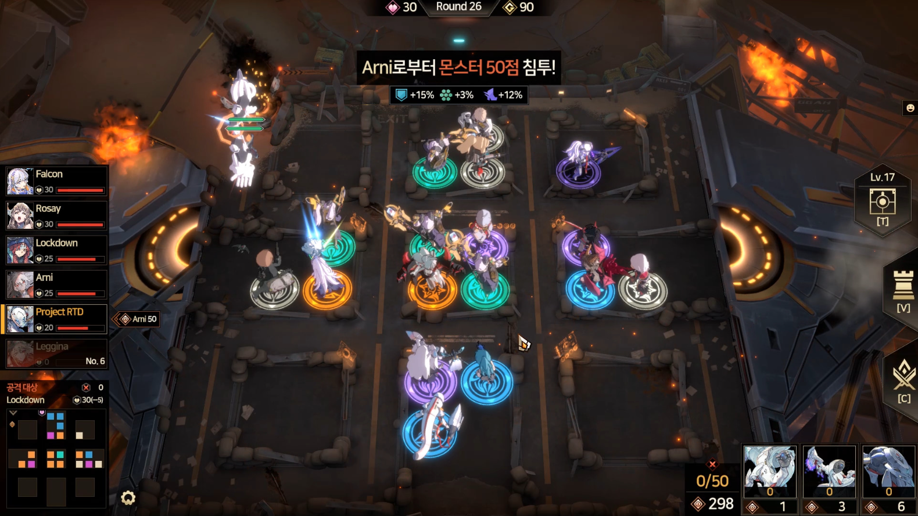
Part 3
원인
이 장르가 실패하게 된 요소
너무 많은 정보 요구
플레이어 에게 한번에 너무 많은 정보를 요구해 유저간 격차가 크게 벌어져 기존 유저 이탈과 신규 유저 유입을 차단했다.
최고의 플레이를 하기 위해선 이 모든 요소에 대한 적절한 관리가 필요했다. 이로 인해 플레이 피로도가 극대화 됐고 이는 유저 이탈로 작용했다.
Hp, 라운드, 재화, 다음라운드 잔여시간
4
적 침투, 적 몬스터 능력치 상승 알림
5
1
플레이어 정보
보상 업그레이드
6
타워 생성 4종
7
타워 강화 3종
8
2
유닛 배치 정보, 적 공격 대상 정보
공격 유닛 소환
9
3
유닛 배치 공간
< 프로젝트 랜타디: 멀티 대전 디펜스>
남은 유닛 표시, 공격 포인트
10

Slide 11
Part 3
원인
이 장르가 실패하게 된 요소
PVP 플레이어 상대방을 괴롭히기 위한 경쟁 대결 괴롭힘 당하는 상대는 너무 재미없다. 경쟁이 나쁜건 아니지만 형태가 나빴다.
경쟁자를 공격해 내가 살아남는 방식
적 몬스터만 상대하기도 바쁜 와중 경쟁자의 공격까지 방어 해야 한다. 이는 게임을 승리하기 위해 자원 관리, 상대 발전 상태 파악, 웨이브 관리 등 많은 집중력을 요구했고 결국 유저 이탈과 신규 유입 차단으로 이어졌다.
빠른 게임 진행
게임의 진행 속도가 너무 빨라 기존 유저와 신규 유저 간의 격차가 좁힐 수 없을 정도로 벌어졌다.
이는 신규 유입 차단으로 이어졌고 신규 유저가 사라지자 기존 유저 간의 피로도 높은 경쟁만 남게되었다.
Hp, 라운드, 재화, 다음라운드 잔여시간
적 침투, 적 몬스터 능력치 상승 알림
플레이어 정보
유닛 배치 정보, 적 공격 대상 정보
공격 유닛 소환
< 경쟁을 위한 최소 필요 정보>
남은 유닛 표시, 공격 포인트

Slide 12
Part 3
배경 (결과)
우리가 만드려는 시스템이 발생하게 한 배경 < 이 기획을 탄생하게 만든 압박감을 줬다. 사람들이 왜 이런 협동 게임을 하는가?
남을 괴롭히는 경쟁이 아닌 협동이나 혼자 열심히 하는 게임을 좋아하는 현대인 (기사) 트렌드
왜 경쟁을 하는 mmorpg 같은 게임이 아니라 혼자 즐기는 모바일 게임이나 싱글 게임을 더 찾게 되었는가?
"잠깐 쉬려고 하는 게임에서까지 경쟁을 하고 싶지 않다“ – 게임톡
“연령이 높아질수록 싱글 플레이 게임에 대한 선호도가 높아지는 경향이 있다.” – 미디어 리서치 (미국과 영국, 한국 등 여러 지역에서 진행된 설문조사에 기초한 것으로, 조사 결과 전체 게이머 중 53%가 싱글 플레이 게임을 선호)
경쟁은 이제 피곤해!
게임의 근간이 되는 핵심 시스템(디펜스)을 잘 갖춘 게임(원랜디, 레기온 TD2)은 생존
디펜스 장르는 혼자서도 할 수 있지만 함께 할 때 더 재밌는 게임
경쟁자를 물리치기 위한 마이너스 경쟁이 아닌 주어진 미션을 통해 클리어를 향하는 플러스 경쟁을 통한 스트레스 감소
무작위 요소는 결국 전략은 양날의 검. 무작위를 통한 스트레스를 주되 그것을 보완 할 수 있는 요소를 제공
강력한 기존 IP의 활용을 통해 유저에게 하고싶게 끔 만드는 욕구를 제공

Slide 13

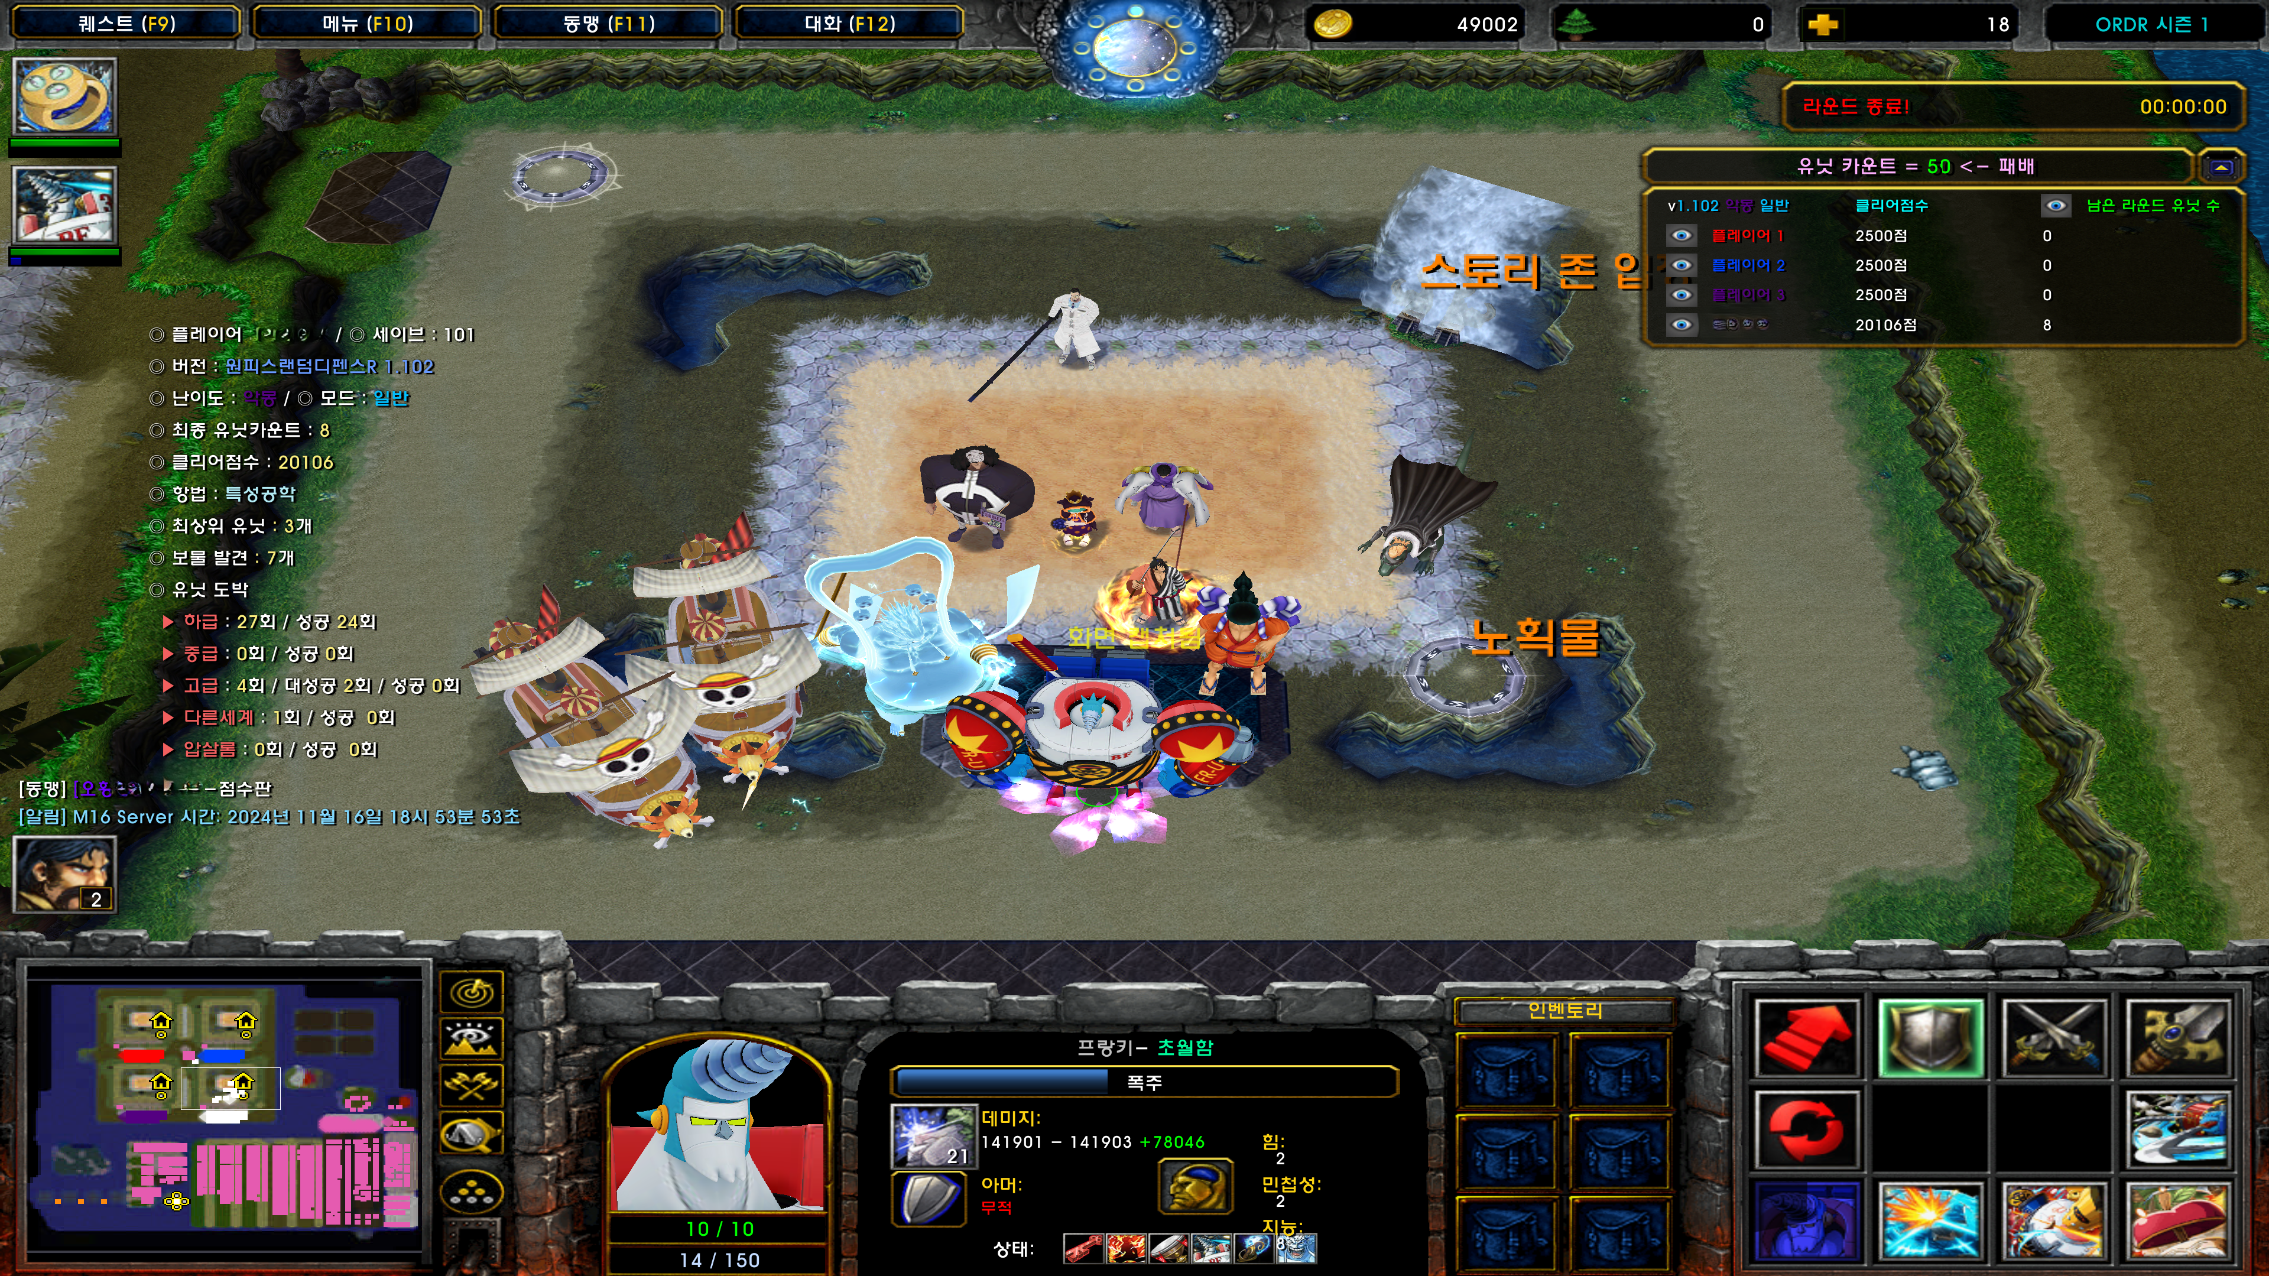
Part 5
벤치마킹 게임
워크래프트3: 원피스 랜덤 디펜스
War3: OnePiece Random Defence
워크래프트3 유즈맵 원피스라는 IP를 가지고 만든 랜덤 디펜스 유저 맵. 2010년 버전0.1을 시작으로 현재까지 개발을 이어가고 있으며 워3의 전체 유저 중 50% 이상이 즐기는 인기 유저 맵이다.
모든 유닛이 랜덤으로 생성된다는 특징을 통해 매번 새로운 경험을 제공한다.
< 워크래프트3: 원피스 랜덤 디펜스>
벤치마킹 요소
협동을 통한 경쟁 - 반드시 수행해야 하는 공통 미션과 미션 수행에 대한 기여도를 측정 - 상위 기여자에게 더 높은 점수와 보상을 제공
전략을 사용한 -
< 실제 플레이 사진>

Slide 14

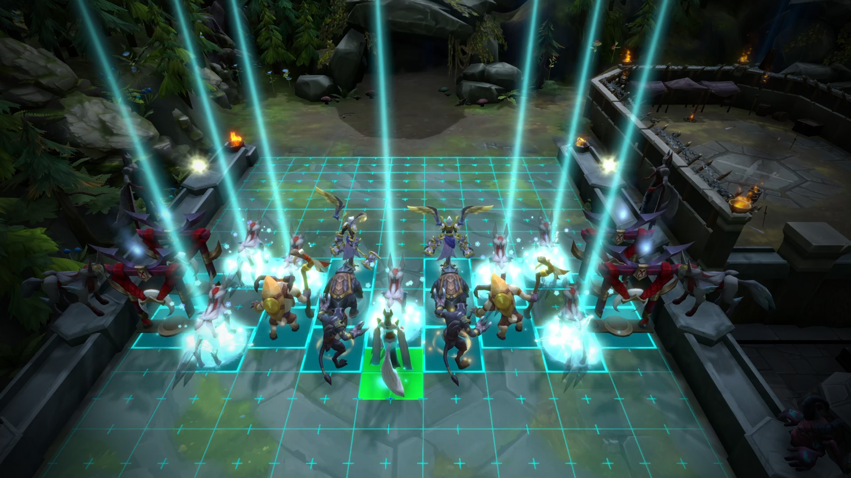
Part 5
벤치마킹 게임
Legion TD 2 - Multiplayer Tower Defense
오토어택게임즈 (AutoAttack Games)의 PVP 타워 디펜스 게임.
워크래프트3의 모드를 그대로 옮긴 후 싱글 모드와 같은 기능을 추가해 유저의 니즈를 맞췄다.
다양한 전략과 공정한 경쟁을 통해 싱글, 협동, 경쟁 등 플레이어에 성향에 맞게 무한한 전략을 즐긴다.
< 프로젝트 랜타디: 멀티 대전 디펜스>
벤치마킹 요소
다양한 종족과 영웅을 조합하는 시너지 시스템 - 컨셉에 맞는 유닛 조합 등 조건 달성시 추가 효과 발동
- 종족 능력과 영웅의 특수 능력 그리고 유닛 시너지의 조합은 무한한 전략 생성 EX) 레기온 TD2는 5개의 종족 108명의 영웅 가져 1000만 가지 이상의 전략을 생성 가능
변화하는 전략
주기적인 밸런스 패치를 진행해 플레이에 변화를 준다.
시즌 별로 큰 변화를 줘 게임에 대한 새로운 경험을 제공
< 실제 플레이 사진>

